Slide 1
NHẬP MÔN LẬP TRÌNH WEB
Giảng viên: Tạ Hoàng An

Slide 2
LẬP TRÌNH WEB LÀ GÌ?
Lập trình web là công việc sử dụng các kỹ thuật lập trình thông qua các ngôn ngữ lập trình web để tạo ra hệ thống website hoàn chỉnh có tương tác với cơ sở dữ liệu (CSDL) và tương tác với người dùng.
Những chuyên viên lập trình web được gọi là Web Developer
Các ngôn ngữ lập trình web: PHP, Javascript, ASP.NET, Java,...

Slide 3
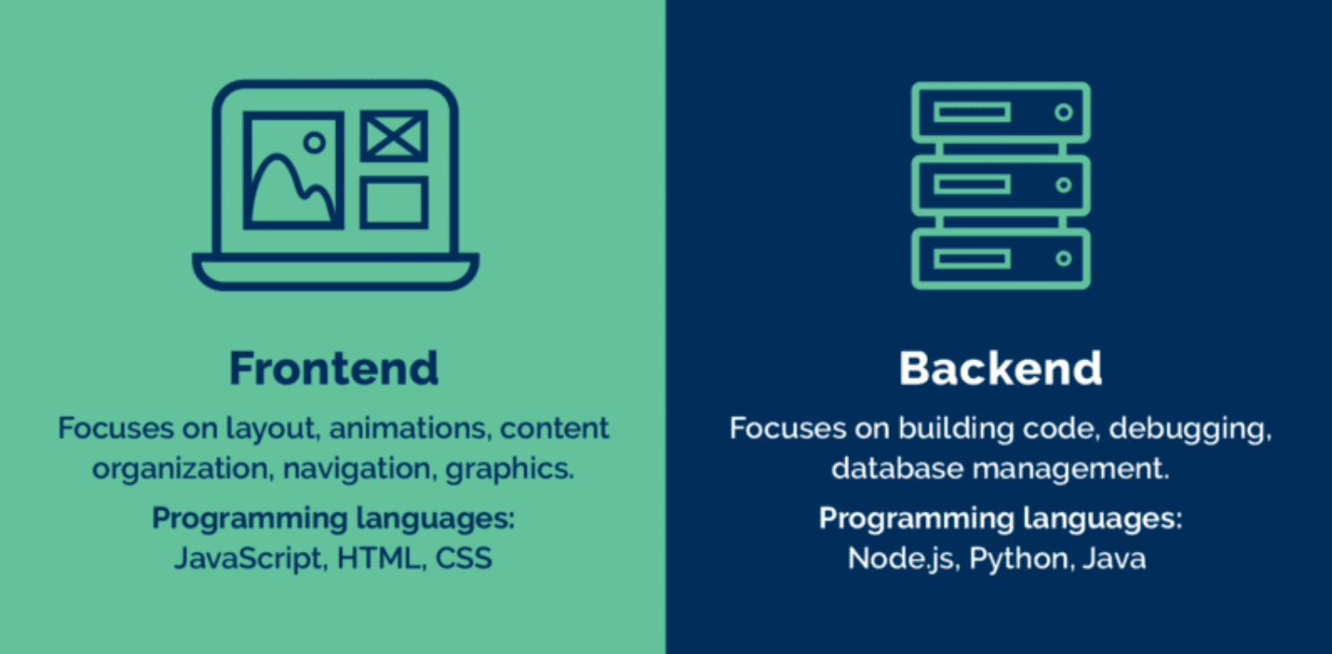

Slide 4
LẬP TRÌNH FRONT-END
Front-end là phần giao diện người dùng nhìn thấy và có thể tương tác để tra cứu thông tin, gửi thông tin,…
Nhiệm vụ của lập trình viên Front-end là xây dựng các giao diện đẹp, dễ sử dụng và tối ưu trải nghiệm người dùng
Lập trình viên Front-End gọi là Front-End Developer
Các ngôn ngữ sử dụng: HTML – CSS - JAVASCRIPT

Slide 5
LẬP TRÌNH BACK-END
Back-end là nơi xử lý và lưu trữ dữ liệu
Back-end là phần không nhìn thấy trên website, ứng dụng
Back-end sẽ tiếp nhận yêu cầu, dữ liệu từ Front-End sau đó xử lý và trả về Front-End
Nhiệm vụ của lập trình viên Back-end là phân tích thiết kế dữ liệu, xử lý logic nghiệp vụ của các chức năng trong ứng dụng.
Lập trình viên Back-End gọi là Back-End Developer
Các ngôn ngữ sử dụng: Javascript (NodeJS), PHP, Java,…
Hệ quản trị CSDL sử dụng: MySQL, SQL Server, MogoDB,…

Slide 6
LỘ TRÌNH HỌC FRONT-END
HTML
CSS
SASS/LESS
CSS FRAMEWORK
JAVASCRIPT
JAVASCRIPT FRAMEWORK
FRONT-END PROJECT
DEPLOYMENT

Slide 7
LỘ TRÌNH HỌC BACK-END
JavaScript
LỰA CHỌN NGÔN NGỮ
PHP
Java

Slide 8
LỘ TRÌNH HỌC BACK-END
SQL
LỰA CHỌN CSDL
NOSQL

Slide 9
LỘ TRÌNH HỌC BACK-END
LỰA CHỌN FRAMEWORK
LÀM DỰ ÁN
DEPLOYMENT

Slide 10
WEBSITE HOẠT ĐỘNG NHƯ THẾ NÀO?

Slide 11
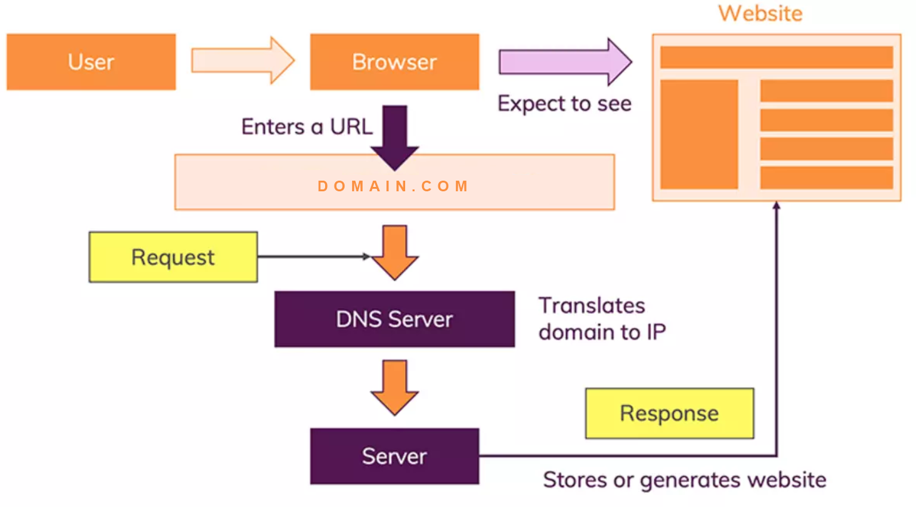

Slide 12
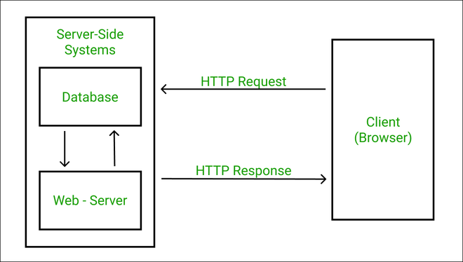
HTTP REQUEST - RESPONSE

Slide 13
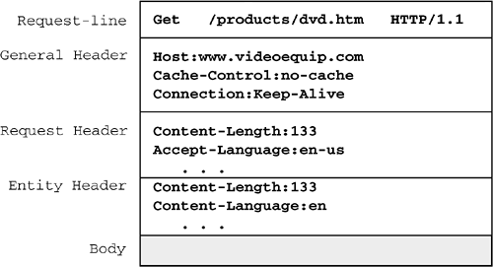
HTTP REQUEST

Slide 14
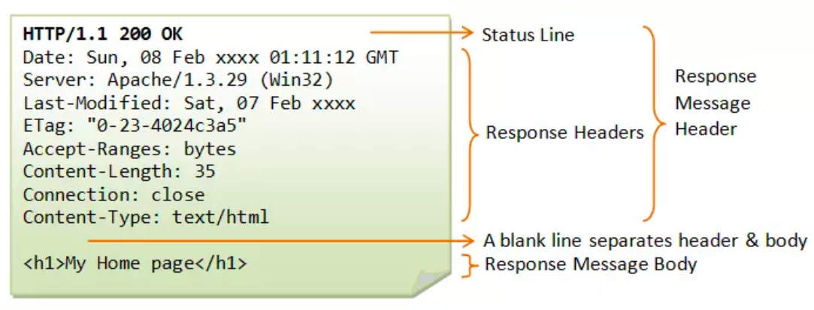
HTTP RESPONSE

Slide 15
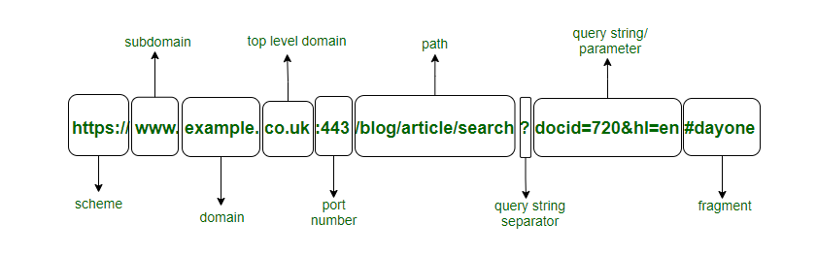
CẤU TRÚC URL

Slide 16
PHƯƠNG PHÁP HỌC LẬP TRÌNH
GÕ LẠI
HIỂU
TỰ LÀM
TĂNG ĐỘ KHÓ
TƯ DUY LÀM RA SẢN PHẨM

